Slide 1
Unitat 01
ECONOMIA: LA CIÈNCIA DE LES DECISIONS

Slide 2

En aquesta unitat aprendreu
1. Què és l’economia?
2. Escollir és renunciar.
3. Decisors, decisions i recursos
4. L’estudi de l’economia

Slide 3
Què és l’economia?
L’economia és la ciència que s’ocupa de com les persones administrem recursos escassos amb els quals satisfem les nostres necessitats
És una ciència social

Slide 4
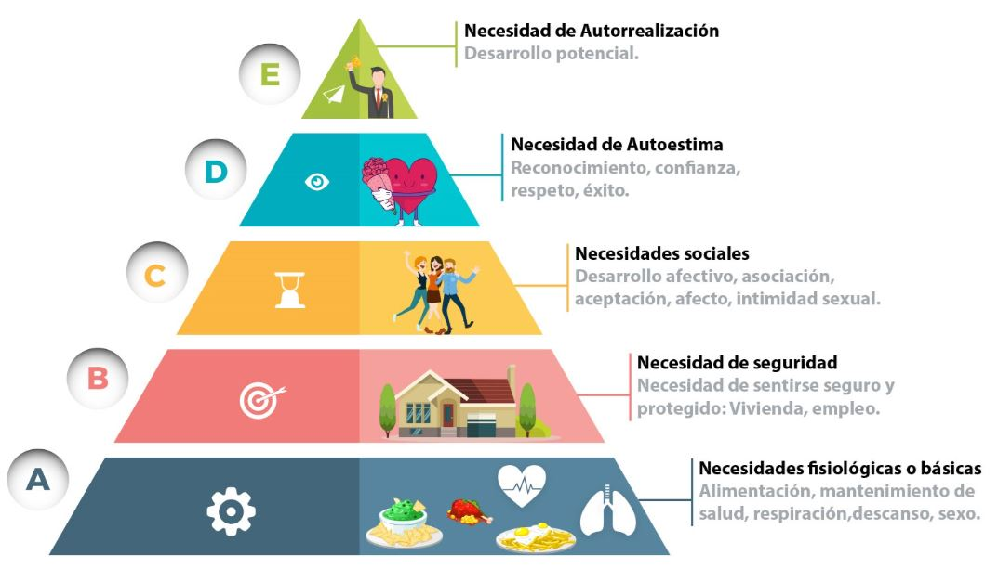
Les necessitats
Poden ser: • Primàries • Secundàries
La piràmide de Mashllow

Slide 5
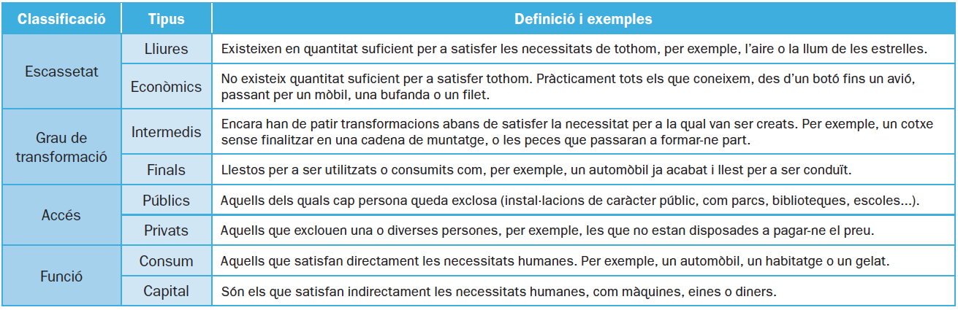

Slide 6
 | Grau d’escassetat | Grau de transformació | Accés | Funció
Carn
Aire
Parc infantil
Jaqueta sense mànigues
Tractor

Slide 7

L’escassetat econòmica
Fenòmen universal i relatiu
Si guanyares 1 milió d’euros… tindries escassetat econòmica?
Escassetat econòmica vs escassetat física (pobresa)
El temps com a recurs escàs: https://www.youtube.com/watch?v=TxYNRSexC-E

Slide 8
Necessitem tot el que consumim?
“Vivimos en un mundo lleno de contradicciones en el que hay gente tan pobre que no puede permitirse las cosas más básicas y necesarias y, al mismo tiempo, muchas personas tienen una gran cantidad de cosas que realmente no necesitan.
Este consumismo se alimenta de la influencia de la publicidad, basada en falsas ideas tales como que la felicidad depende de la cantidad de cosas que tenemos. Así se acaba creando una sociedad donde lo más importante es conseguir dinero para poder adquirir esos productos que generalmente no necesitamos”.
Pau Casañs Sanchis. “El consumo responsable”. El País, 14 de mayo de 2014.

Slide 9
Escollir és renunciar
Els recursos són limitats, però les necessitats il·limitades
Necessitat d’escollir

Slide 10
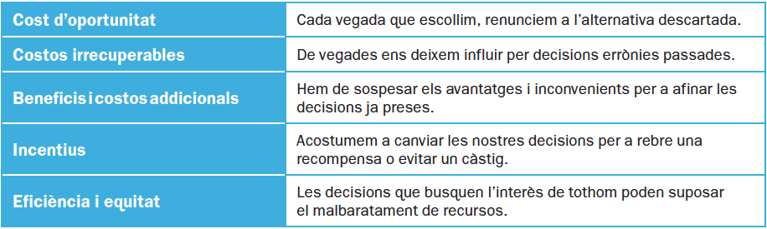
Escollir és renunciar
Les nostres decisions estan influenciades per:

Slide 11
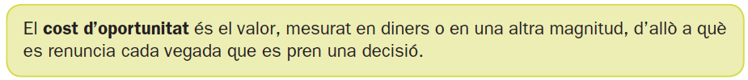
El cost d’oportunitat
Estudiar batxillerat o començar a treballar?
Cost d’oportunitat d’estudiar batxillerat?
Despesa econòmica (cost monetari)
Inversió de temps (cost invisible)
Cost d’oportunitat de començar a treballar?
- No puc estudiar, en un futur tindré menys diners (invisible)

Slide 12
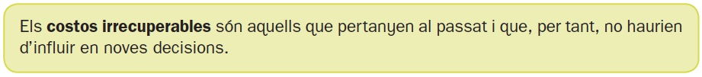
Els costos irrecuperables
A principis d’estiu et vas comprar una bicicleta de 500€ que pràcticament no has utilitzat.
La poses a la venda però sols t’ofereixen 300€.
Acceptes l’oferta i perds 200€?
O vens la bici obtens 300€?
El cost de 500€ és irrecuperable: que costara 500€ és totalment indiferent en la decisió de vendre-la. L’únic que ha de considerar és si l’ús que va a donar-li val més que 300€.

Slide 13


Els incentius
“Si tenim el sopar a taula no és per la benevolència del carnisser, del bodeguer o del forner, sinó perque aquests han actuat en el seu interès propi".
Adam Smith, La Riquesa de les Nacions

Slide 14

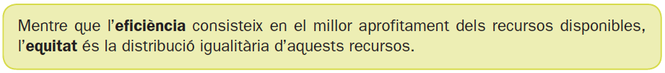
Beneficis i costos addicionals
No es tracta de “tot o res”, afinen una decisió ja presa.
Eficiència i equitat

Slide 15

Els factors de producció
https://www.youtube.com/watch?v=Rsdufh3Uebs
Què necessitem per a fabricar les pringles?
Els factors de producció es classifiquen en funció del seu origen:
Recursos naturals (terra)
Treball
Béns de capital
Iniciativa empresarial

Slide 16
Factors de producció: Recursos naturals
Provenen de la natura, els humans no produeixen res.
Hi ha dos tipus de recursos:
Recursos renovables: es poden utilitzar reiteradament perquè es poden restaurar a una velocitat superior a la del consum dels éssers humans
Exemples: llum del sol, aigua, vent, energia hidroelèctrica
Recursos no renovables: s’esgoten al utilitzar-se en el procés productiu. Tarden milions d’anys en tornar a regenerar.-se
Exemples: minerals, carbó, petroli

Slide 17
Què passa si esgotem els recursos naturals més ràpid del que es poden regenerar?
Dia de la sobrecapacitat de la terra:
https://www.wwf.es/nuestro_trabajo/informe_planeta_vivo_ipv/huella_ecologica/dia_de_la_sobrecapacidad_de_la_tierra/
Calculem la nostra petjada ecològica:
https://www.footprintcalculator.org/sponsor/FR/es

Slide 18
Factors de producció: Treball
Activitat humana física o intel·lectual remunerada que intervé en el procés productiu.
Què es valora dels treballadors?
  Formació
  Habilitats i aptituts (treball en equip, comunicació, empatía, lideratge…)
  És possible un món sense treballadors?

Slide 19
Factors de producció: Béns de capital
Béns que són titularitat de l’empresa.
Dos grups:
Diners (capital financer) Exemples: llum del sol, aigua, vent, energia hidroelèctrica
Elements físics o equip (capital físic) utilitzats a la producció i distribució de béns i serveis
Exemples: edificacions, maquinària, mobiliari…

Slide 20
Factors de producció: Iniciativa empresarial
Per a produir amb èxit necessitem persones que planifiquen, controlen i coordinen la resta de factors productius
Per què creieu que es va afegir la iniciativa empresarial com a factor productiu?
Amb els mateixos factors productius, totes les empreses produirien de la mateixa forma i amb el mateix èxit?

Slide 21

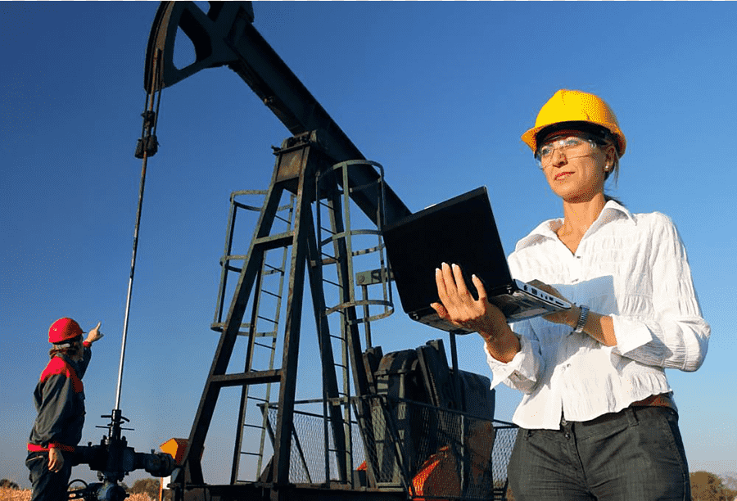
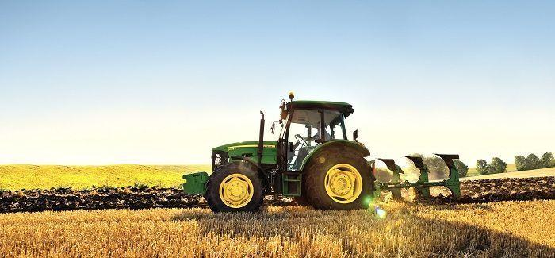
Identifica els factors productius

Slide 22
 | TERRA | TREBALL | CAPITAL
Web de futbol | Llum, internet | Informàtic, redactors | Diners, ordinadors
Transport per carretera | Gasolina, llum, aigua | Camioners, mecànics | Camions, diners, garatge
Un quiosc | Llum, aigua | Dependent | Local, diners, premsa, llibres
Un forn | Llum, aigua, gas | Forner, dependents | Local, diners, matèries primeres

Slide 23
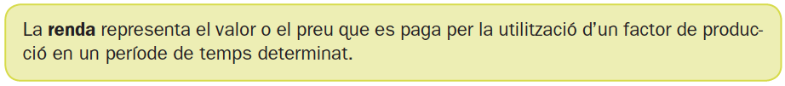
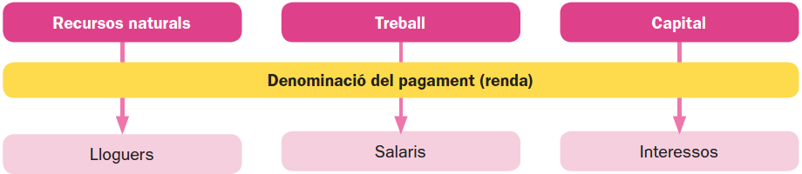
El pagament dels factors de producció
Què és la renda?

Slide 24
Què és el mercat?
El mercat és el conjunt d’activitats de compravenda realitzades er venedors i compradors
Dos grans tipus de mercats complementaris entre si:
Mercat de béns i serveis
Mercat de factors de producció
Entre tots dos flueix la renda o els diners de manera circular

Slide 25
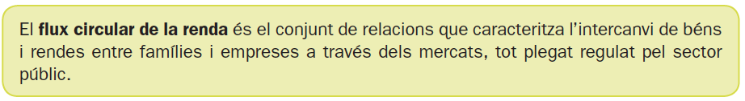
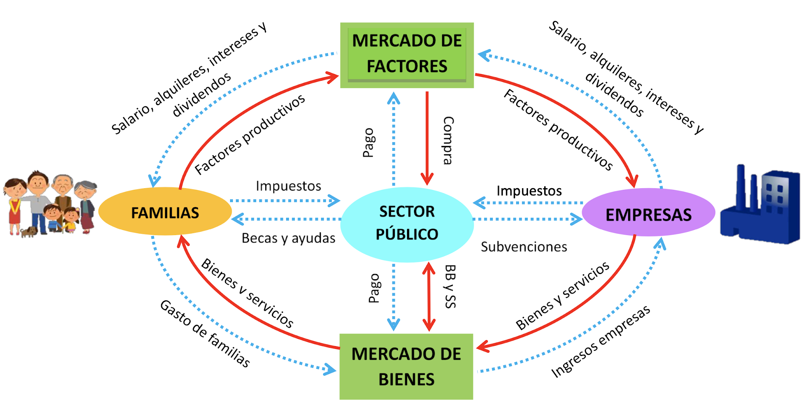
El flux circular de la renda
Discontinues: flux monetari
Continues: flux material

